Slide 1
Thùng rác thông minh
Báo cáo 21/03/2022 – 28/03/2022

Slide 2
Nội dung thực hiện:
Thiết kế sơ đồ nguyen lý mạch điều khiển trung tâm, mạch điều khiển động cơ, mạch cảm biến.
Đưa ra file mô tả thiết kế thùng rác:
Tìm giải pháp thực hiện cơ khí.
Đưa ra ý tưởng cho bản vẽ cơ khí.
Tìm môi trường thi công.

Slide 3
Kết quả:
Thiết kế sơ đồ nguyên lý mạch điều khiển trung tâm, mạch điều khiển động cơ, mạch cảm biến:
Đã đưa ra được sơ đồ khối hệ thống, tín toán cho bản vẽ thiết kế mạch.
Sơ đồ khối của hệ thống điều khiển: Slide 3
Đã thiết kế xong phần mạch điều khiển trung tâm, mạch điều khiển đầu ra, mạch cảm biến.

Slide 4
Sơ đồ khối của hệ thống điều khiển
Khối điều khiển đầu ra
Mở nắp
Piston điện mở nắp
Hình 1: Sơ đồ khối của hệ thống điều khiển.
Đèn hiển thị
Còi báo tín hiệu
Khối cảm biến
Mở nắp
Nén rác
Máy nén
Khối điều khiển trung tâm.
Báo đầy rác
Khử mùi
Máy bơm áp suất
Khối nguồn
Mạch nguồn chính
Acquy
Mạch điều khiển nguồn acquy
Mạch chuyển đổi nguồn
Điện dân dụng

Slide 5
Kết quả:
Đưa ra file mô tả thiết kế thùng rác:
Tìm giải pháp, đưa ra file mô tả cơ bản ban đầu trước khi thiết kế.
File: Yêu cầu cơ cấu cơ khí nắp thùng rác.
Đưa ra ý tưởng cho bản vẽ cơ khí.
Lên kế hoạch, ý tưởng cho bản vẽ cơ khí và triển khai.
Bắt đầu vẽ bản vẽ phác thảo cho phần cơ khí với ý tưởng được đưa ra ở file yêu cầu cơ cấu cơ khí nắp thùng rác.
Tìm môi trường thi công.
Chưa tìm được.

Slide 6
Vấn đề gặp phải:
Đưa ra ý tưởng cho bản vẽ cơ khí.
Cơ cấu cơ khí phức tạp, không thể hoàn thành sớm được.
Theo dự kiến sẽ yêu cầu thi công luôn, tuy nhiên do cần phải có bản vẽ cơ khí trước nên thời gian dự kiến thi công cơ khí sẽ bị chậm. Thông tin bản vẽ kĩ thuật cơ khí:
Thời gian dự kiến cho bản vẽ phác thảo đầu tiên (kèm video minh họa): 7 ngày kể từ khi bắt đầu vẽ.
Thời gian dự kiến vẽ các chi tiết bên trong: 7 – 10 ngày sau khi có bản phác thảo.
Thời gian có bản vẽ hoàn thiện: Ngay sau khi thống nhất hoàn các chi tiết bên trong.
Chỉ thiết kế phần nắp thùng dựa trên thông số phần thân thùng. Một số vấn đề cần làm rõ:
Kích thước theo thân thùng (Ảnh 2 – slide 7): 860 x 400 x 915 (mm).
Phần kích thước nêu trên khi thiết kế nắp có được phép thiết kế lơn hơn so với kích thước này hay không.
Các thông số a, b, c, d (Minh họa như phần màu vàng trong ảnh 3 – slide 7) cho phép là bao nhiêu?.
Có chi phí phát sinh:
Phát sinh thêm về bản vẽ cơ khí so với báo giá 22/3.

Slide 7
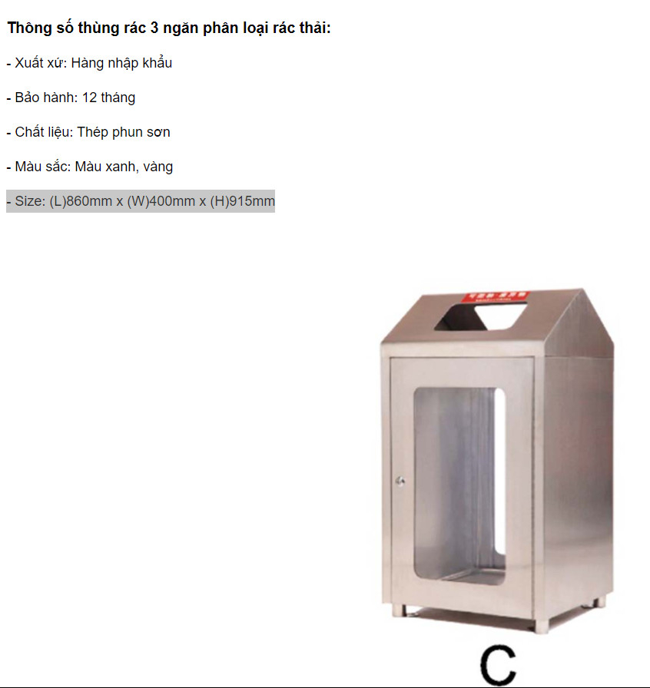
b
1
2
c
3
a
d
Hình 2: Thông số thùng rác đã có.
Hình 3: Miêu tả vấn đề gặp phải.

Slide 8
Phương án giải quyết và kế hoạch tiếp theo.
Phương án:
Update timeline, chỉnh sửa lại kế hoạch để đảm bảo tiến độ.
Cần tính toán lại dự toán cho sản phẩm. Chi phí phát sinh thêm có thể có, chi tiết sẽ được gửi ngay sau khi có bản vẽ phác thảo dự kiến cơ khí (3 – 4 ngày sau khi bắt đầu vẽ).
Kế hoạch tuần tiếp theo:
Thiết kế mạch:
Hoàn thiện sơ đồ nguyên lý và mạch 3D.
Gửi yêu cầu đặt mạch.
Vẽ phác thảo bản vẽ cơ khí, kèm video minh họa.
Viết chương trình điều khiển cơ bản cho mạch.
Gửi lại dự toán và timeline tiếp theo.

